Slide 1

IOT를 활용한 자동방지턱 시스템 설계 및 구축
스마트 도시 기술과 교통 안전
한영선 교수님 캡스톤디자인 B조 웃음가득팀
컴퓨터공학전공 201911600 김지헌
컴퓨터공학전공 201911632 김태건
컴퓨터공학전공 201912541 진준형 (조장)

Slide 2

1.
자동방지턱 소개
2.
기능 및 시스템 설계 방안
3.
사용 기술
4.
준비 재료
5.
기능 구현
6.
기능 시연

Slide 3
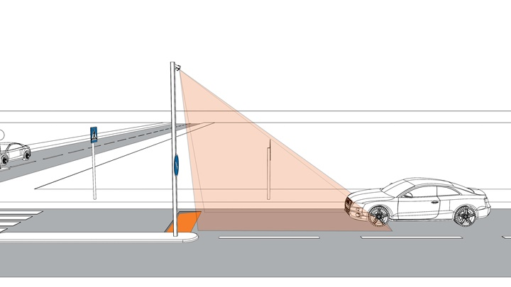
1. 자동방지턱 소개
센서를 통해 기준보다 높은 속도의 자동차가 다가오면 방지턱이 내려가면서 자동차를 감속시킨다

Slide 4
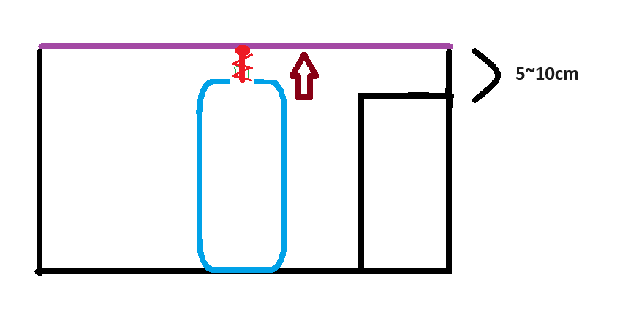
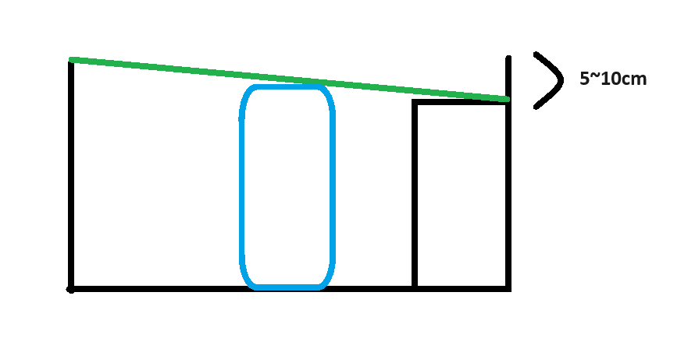
2. 기능 및 시스템 설계 방안
자동방지턱 작동 원리
방지턱
방지턱
방지턱
받침대
액추에이터
방지턱
받침대
액추에이터
전압이 인가가 되었을 때
(기본상태)
전압이 인가가 안된 상태
(자동방지턱 기능이 활성화 되었을 때)

Slide 5

자동방지턱 속도 측정 원리
A
B
평균속도, A와 B 순간속도
셋 중 하나라도
기준속도보다 빠르면 자동방지턱 작동
액추에이터
A구간 순간속도 측정
B구간 순간속도 측정
TRM -121A
움직임 감지 센서
평균속도=$\frac{A와 B사이의 거리}{A에서 B까지 걸린시간}$

Slide 6
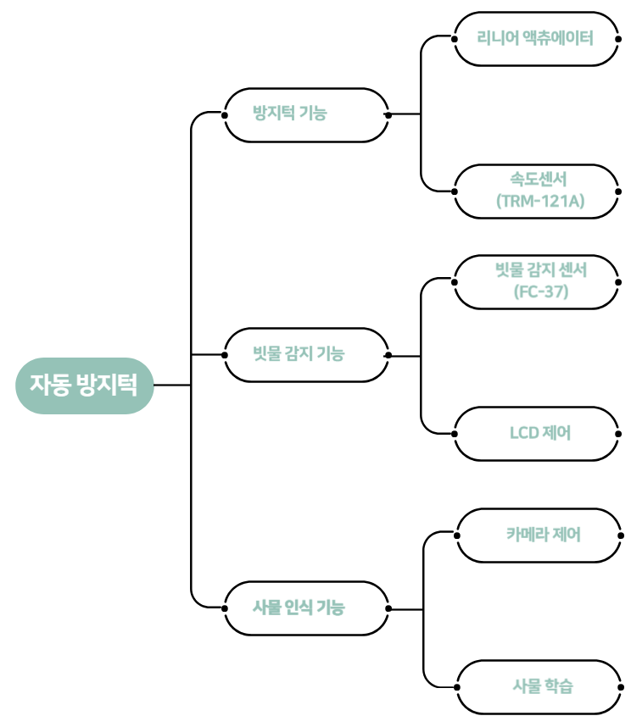
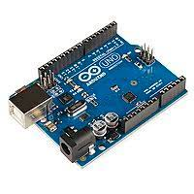
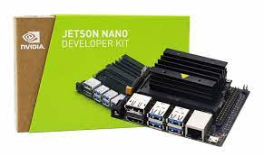
사물 인식을 통한 긴급차량 감지
속도센서를 통한 과속 시 방지턱 동작
UART 시리얼 통신을
통한 신호 전송

Slide 7



3. 사용 기술
딥러닝 모델
3D 프린팅
- Lite
paddy696/YOLOv5-Lite-Pytorch (github.com)

Slide 8
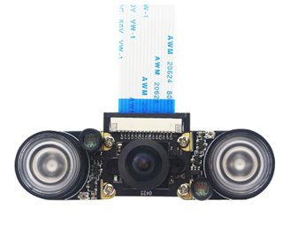
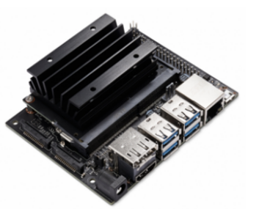
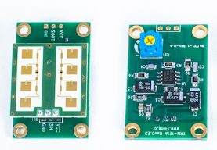
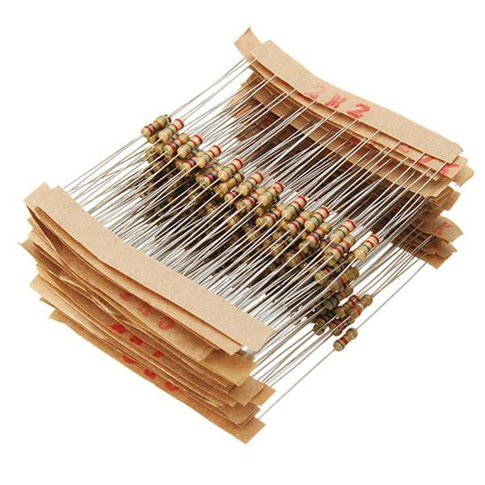
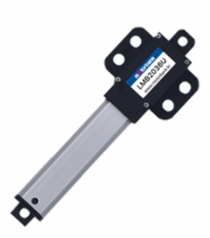
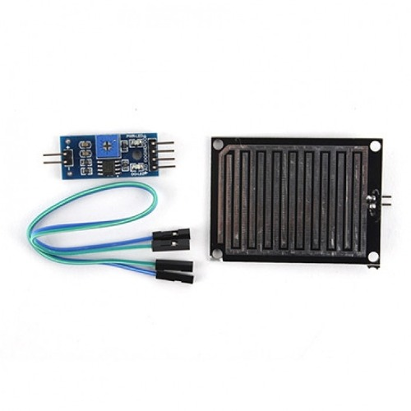
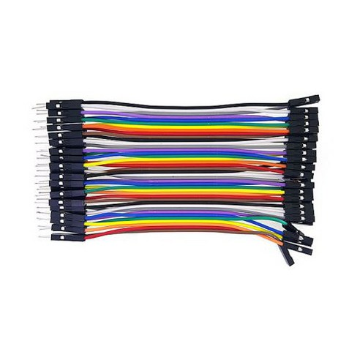
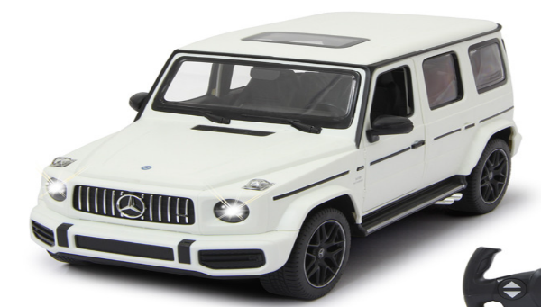
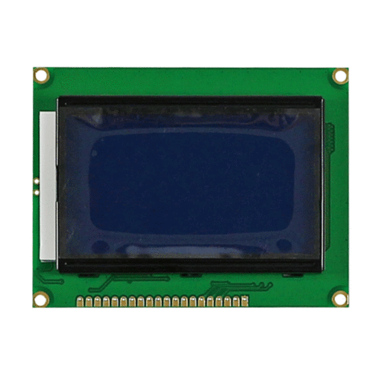
4. 준비 재료
재료명
 | IMX219 – 적외선 카메라 |  | 젯슨 나노 보드 |  | 3D 모델링 (방지턱 , LCD거치대)
 | TRM – 121A (2EA) (움직임 및 속도 감지 센서) |  | 아두이노 우노 보드 |  | 저항 및 점퍼 케이블 등
 | 리니어 엑츄에이터 - (LM2036U) |  | 빗물 감지 센서 MH-RD
 | 벤츠 G63 AMG (RC카) |  | 아두이노 그래픽 LCD 128x64

Slide 9
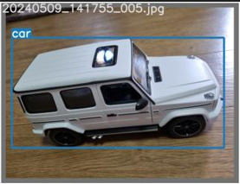
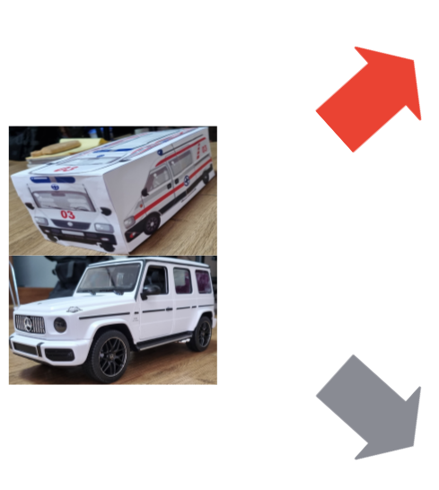
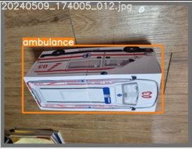
5. 기능 구현
사물 인식을 위한 커스텀 데이터 학습
Training 사진 8000장
학습된 pt파일
(각 4000장)
(best.pt)
Car, Ambulance
각 6000장
validation 사진 2000장
(각 1000장)

Slide 10
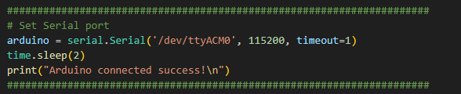
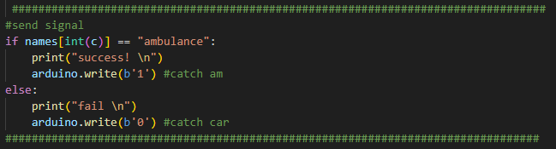

아두이노 시리얼 포트 활성화
YOLO 모델이 객체감지 시 신호전송
YOLO 모델이 NULL 객체 감지 시 신호전송

Slide 11
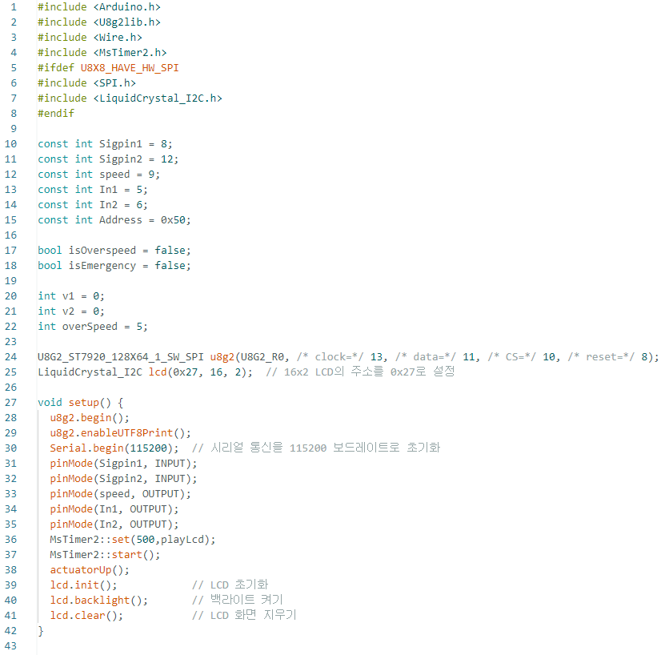
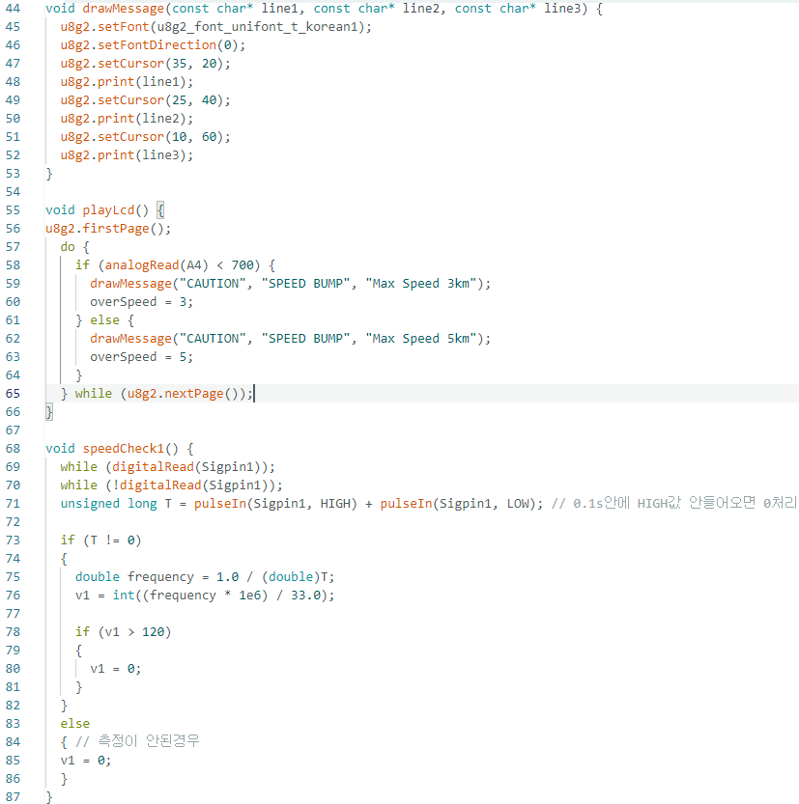

Slide 12
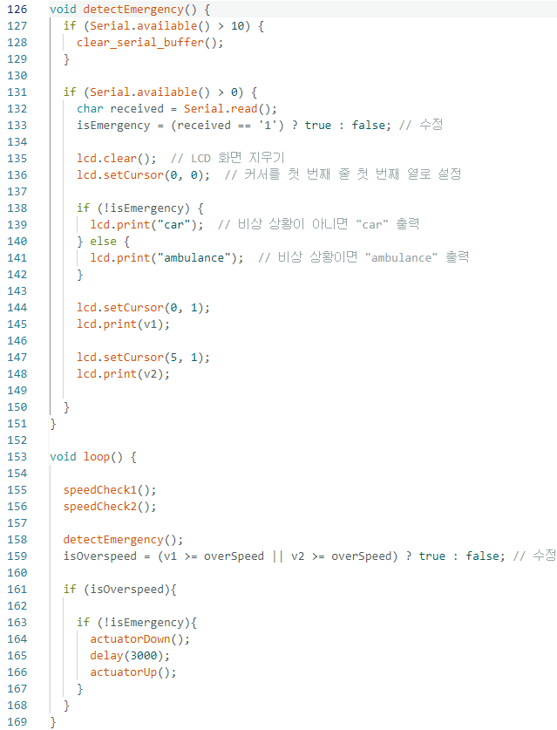
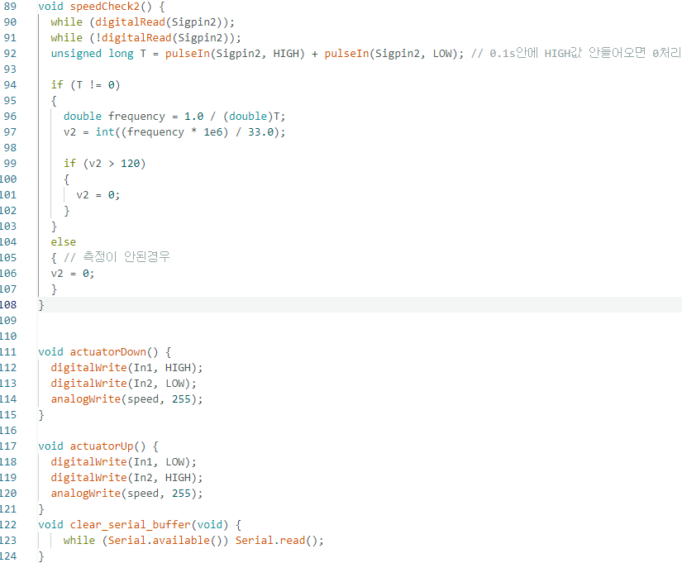

Slide 13
6. 기능 시연

Slide 15
그동안 감사했습니다
고생 많으셨습니다.
작업 공간 : Team: Filled with laughter (github.com)

